Slide 1






Slide 2
לפני כמאתיים ושלושים שנה,
שיטת החסידות הלכה והתפשטה
בעולם היהודי.
יהודים רבים התקרבו לעבודת ה' בדרך החסידות, מתוך שמחה, אמונה, ואהבת ישראל.

Slide 3
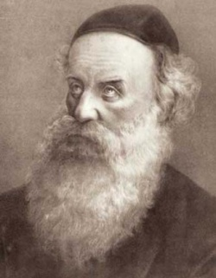
באותם ימים,
חסידות חב"ד
הלכה והתחזקה.
תלמידים רבים
נהרו לשמוע מתורתו
של האדמו"ר הזקן, בעל ה"תניא" והשולחן ערוך.

Slide 4


למרבה הצער,
היו יהודים שלא ראו בעין יפה
את הצלחתה של תנועת החסידות.
הם ניסו לחשוב מה הם יכולים
לעשות כדי להילחם בחסידות, וכך
עלה בדעתם רעיון - להמציא עלילה
על האדמו"ר הזקן ולהושיבו בכלא.

Slide 5

אבל...
מה הם יכולים
להעליל עליו?

Slide 6

חשבו וחשבו,
ומצאו עצה.

Slide 7

באותן שנים, האדמו"ר הזקן הקדיש מאמצים גדולים כדי לדאוג ליהודי ארץ ישראל,
שהיו עניים והתפרנסו מכספי התרומות שהגיעו אליהם מאחיהם שבחוץ לארץ.

Slide 8

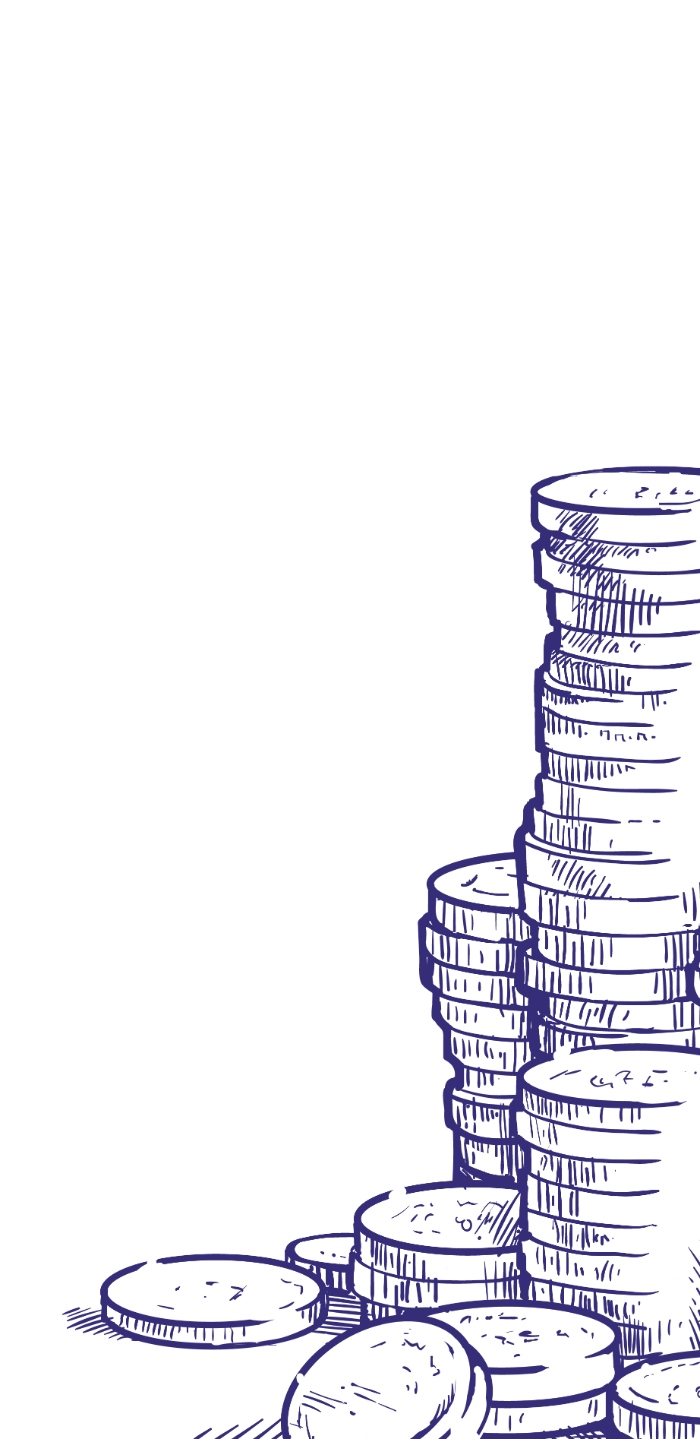
המעלילים שמו לב
שהאדמו"ר הזקן אוסף
כספי צדקה מחסידי רוסיה עבור היהודים העניים בארץ הקודש.

Slide 9
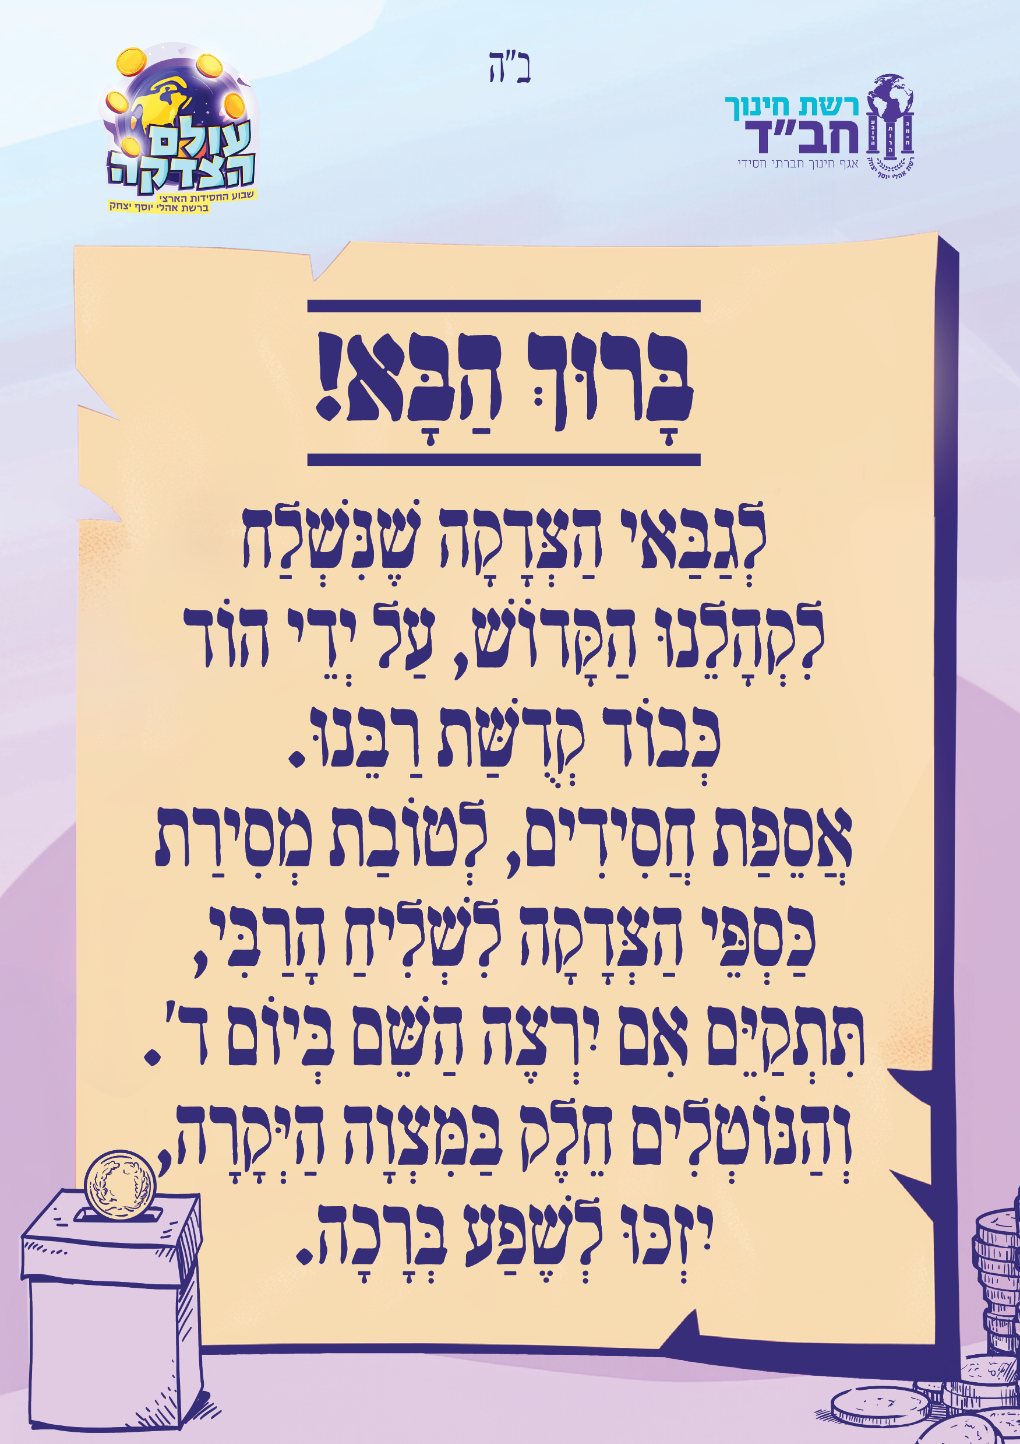


Slide 10

השלטון בארץ ישראל באותה תקופה, היה טורקי, ורוסיה היתה במלחמה עם טורקיה.
החליטו המלשינים, להודיע לשלטונות רוסיה שהאדמו"ר הזקן אוסף כסף, ומעביר אותו לטורקים,
וכך הוא מחזק אותם
במלחמה נגד רוסיה.

Slide 11
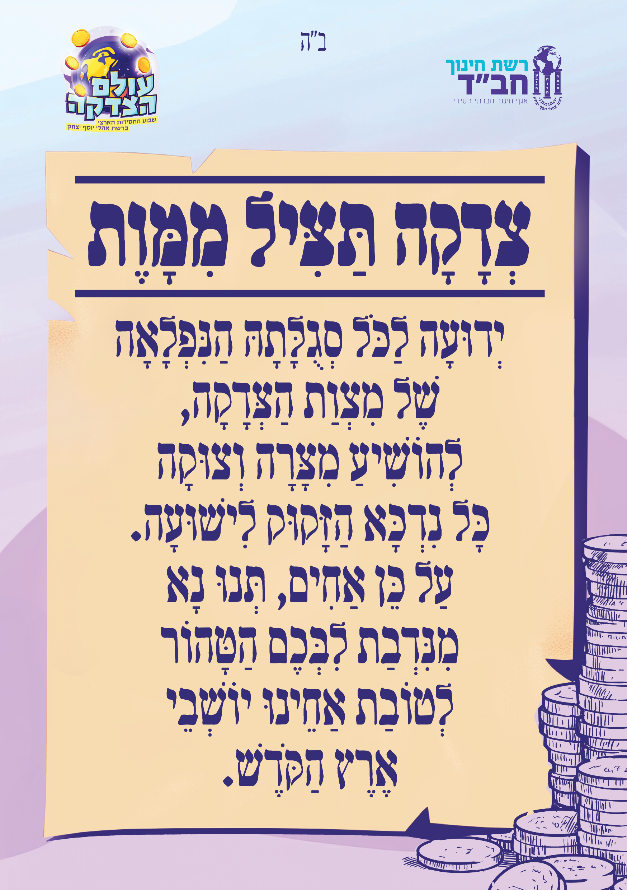


האם נראה לכם שכספים אלו היו מיועדים לסיוע לטורקים?

Slide 12
אנשי השלטון הרוסי
קיבלו את דברי העלילה, בחומרה רבה.
איך רב יהודי מעז למרוד ברוסיה ולתמוך בטורקיה, האויבת הגדולה שלה?

Slide 13
כך התחילה להתגלגל פרשת המאסר הקשה,
עד שהתברר לכל
שאין אמת בטענות
נגד האדמו"ר הזקן.

Slide 14



ובי"ט בכסלו
יצא האדמו"ר הזקן לחופשי ושיטת החסידות הלכה והתחזקה יותר ויותר.

Slide 15
ובי"ט בכסלו
יצא האדמו"ר הזקן לחופשי ושיטת החסידות הלכה והתחזקה יותר ויותר.

